Slide 1
Ұялы байланыс желісінің негізгі элементтері

Slide 2
Мобильді станция (MS-Mobile Station) —
Бұл — пайдаланушының телефоны немесе смартфоны. Ол радиотолқындар арқылы ең жақын БС байланыс орнатады және сигналдарды жібереді, қабылдайды.
Базалық станциялар ішкіжүйесі (BSS-Base Station Subsystem)
Төмендегі бөліктерден тұрады:
  Базалық станция (БС) — өз ұясындағы (сотадағы) абоненттермен радиобайланысты қамтамасыз ететін антенна құрылғысы.
  Базалық станция контроллері (BSC) — бірнеше БС-ты басқарады, ресурстарды бөледі және пайдаланушы қозғалған кезде байланыс арнасын бір станциядан екіншісіне үздіксіз ауыстырып отырады (handover).

Slide 3
Желілік ішкіжүйе (NSS-Network Switching Subsystem) —
Бұл — желінің «миы». Ол қоңырауларды бағыттайды және абоненттер туралы ақпаратты сақтайды.
Оның құрамына кіреді:
  Ұялы байланыс коммутация орталығы (MSC-Mobile Switching Center) — қоңырауларды қажетті абонентке, соның ішінде сыртқы желілерге бағыттайды.
  Деректер базалары (HLR, VLR) — пайдаланушылардың нөмірлері, орналасқан жері мен тіркеу деректері сақталады.
Сыртқы желілер —
Бұл оператор қосылатын басқа байланыс жүйелері: қалалық телефон желісі, интернет, басқа операторлардың желілері және т.б.

Slide 4
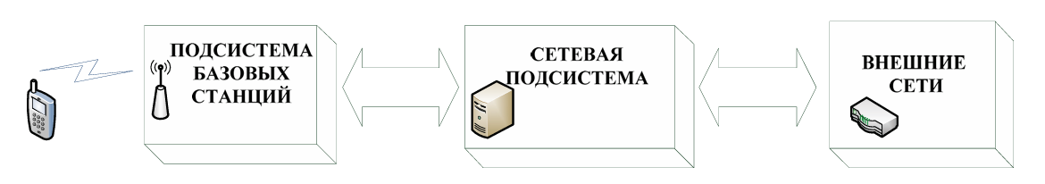
Байланыс қалай жұмыс істейді
Телефон ең жақын базалық станцияға (БС) қосылады.
Базалық станция байланыс арнасын контроллер арқылы коммутация орталығына (ЦК) жібереді.
Коммутация орталығы қоңырау немесе хабарламаны қай бағытқа жіберу керегін анықтайды — басқа ұяға, басқа оператор желісіне немесе интернетке.
Егер абонент қозғалып бара жатса, контроллер оны автоматты түрде ең жақын басқа базалық станцияға қосады, осылайша байланыс үзілмейді.

Slide 5
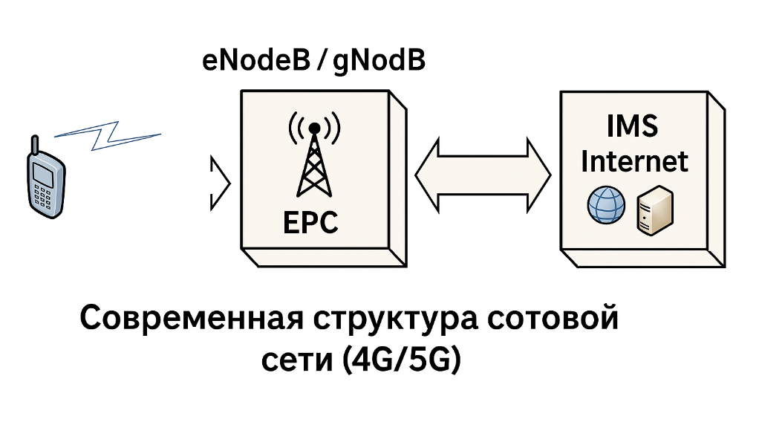
💡 Заманауи ұялы байланыс желісінің құрылымы (4G/5G)
Қазіргі ұялы байланыс желілері дәстүрлі 2G/3G архитектурасынан толық IP-негізделген құрылымға өтті.
Бұл жоғары деректер жылдамдығын, кідірістің азаюын және мультимедиялық қызметтердің бір желіде бірігуін қамтамасыз етеді.

Slide 6
🔹 Негізгі құрамдас бөліктері:
Пайдаланушы құрылғысы (UE — User Equipment)
Смартфон немесе IoT құрылғысы. Радиоинтерфейс арқылы LTE немесе 5G NR желісіне қосылады.
Базалық станция (eNodeB / gNodeB)
Радиосигналдарды қабылдап, таратады және абоненттің қозғалысын басқарады.
5G технологиясында gNodeB жиіліктерді динамикалық бөлу мен MIMO антенна технологиясын қолдайды.
Желінің ядросы (EPC / 5GC — Evolved Packet Core / 5G Core)
Деректер ағындарын өңдейтін және басқаратын орталық бөлік. Ол деректер пакеттерін бағыттайды, пайдаланушыларды аутентификациялайды және желінің барлық сегменттері арасындағы өзара әрекетті қамтамасыз етеді.
5G жүйесінде ядро бірнеше қызметтік модульдерге бөлінген (AMF, SMF, UPF) — бұл желінің икемділігін және масштабталуын арттырады.
Сыртқы желілер (IMS, Интернет, корпоративтік желілер)
Дауыстық (VoLTE, VoNR) және бейнеқызметтерге, сондай-ақ интернет қосымшаларға қол жеткізуді қамтамасыз етеді.
IMS (IP Multimedia Subsystem) — IP арқылы мультимедиялық қызметтерді басқаратын жүйе.

Slide 7
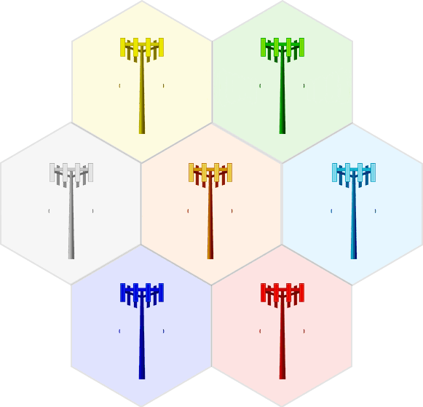
Ұялы байланыс желілерін жоспарлау
Ұялы байланыс жүйесі — бұл үлкен аймақты көптеген кіші соталарға (ячейка) бөлу арқылы ұйымдастырылған байланыс жүйесі.
Әр сотаның ортасында базалық станция (БС) орналасады, ол өз аймағындағы барлық телефондармен радиобайланысты қамтамасыз етеді.
Мұндай құрылым «соталы жүйе» деп аталады («cellular network»).

Slide 8
Жүйенің мақсаты — бірдей жиілік диапазонын көптеген абоненттерге тиімді пайдалану мүмкіндігін беру.
Яғни, көршілес емес соталарда бірдей жиіліктерді қайта қолдануға болады — бұл жиілікті қайта пайдалану принципі (frequency reuse) деп аталады.
Сотаның өлшемі мен саны келесі факторларға байланысты таңдалады:
абоненттер саны (жүктеме деңгейі),
радиосигналдың таралу жағдайы,
кедергілер мен шу деңгейі,
базалық станциялардың қуаты мен орналасуы.

Slide 9
Ұрпақтар бойынша жоспарлау ерекшеліктері
Параметр | 2G (GSM) | 3G (W-CDMA) | 4G (LTE) | 5G (NR)
Ресурстарды жоспарлау | Жиіліктерді БС арасында бөлу | Қажет емес (динамикалық қолжетімділік) | Спектр бөліктерін пайдаланушылар арасында бөлу | Толық динамикалық жоспарлау, OFDM және beamforming
Коммутация түрі | Арна және пакет | Арна және пакет | Пакет (IP негізінде) | Тек пакет, бұлттық және виртуалды архитектура
Ақпарат беру түрі | Таржолақты сигнал | Кеңжолақты (CDMA) | OFDM | Massive MIMO, OFDM, mmWave
Трафик түрі | Дауыс, SMS | Дауыс, бейне, интернет | VoIP, бейне, интернет | IoT, бейне, автономды құрылғылар
Қызмет көрсету типі | Дауыс пен интернет кезек арқылы | Приоритеттік және бейне трафик бөлек | Барлығы IP арқылы | Қызметтер мен деректерді ақылды бөлу (QoS slicing)

Slide 10

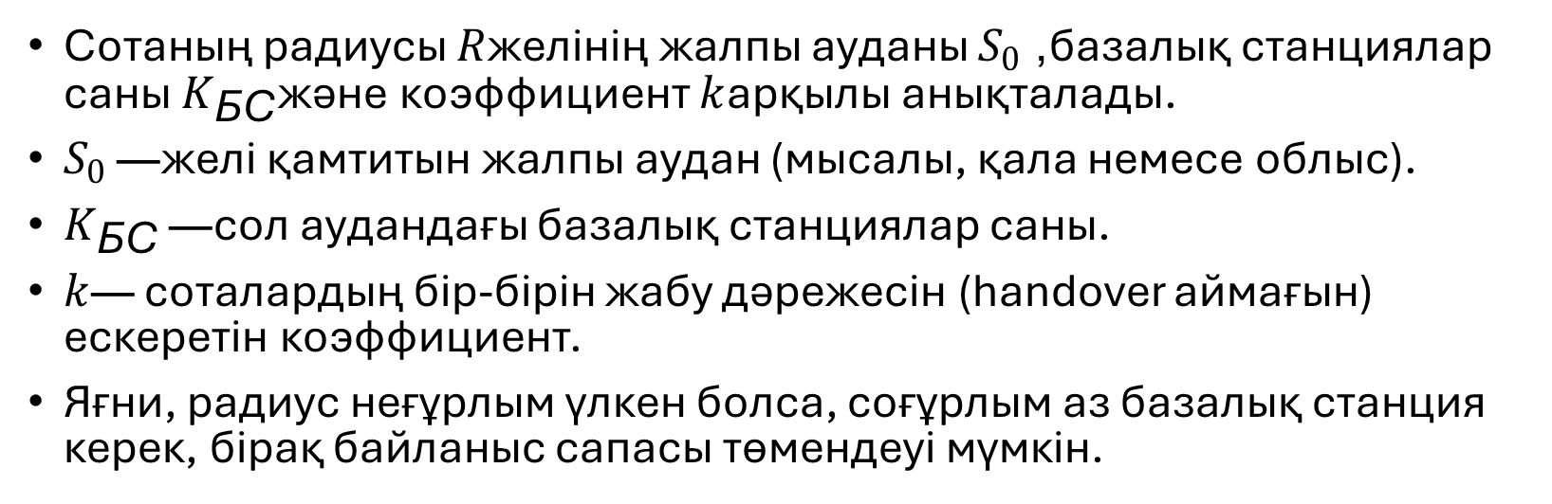
Ұялы байланыс желісін жоспарлау кезінде сотаның (ячейканың) өлшемін және базалық станциялар санын есептеу
Сотаның радиусы $R$желінің жалпы ауданы $S_{0}$, базалық станциялар саны $K_{\text{БС}}$және коэффициент $k$арқылы анықталады.
$S_{0}$— желі қамтитын жалпы аудан (мысалы, қала немесе облыс).
$K_{\text{БС}}$— сол аудандағы базалық станциялар саны.
$k$— соталардың бір-бірін жабу дәрежесін (handover аймағын) ескеретін коэффициент.
Яғни, радиус неғұрлым үлкен болса, соғұрлым аз базалық станция керек, бірақ байланыс сапасы төмендеуі мүмкін.

Slide 11
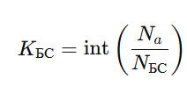

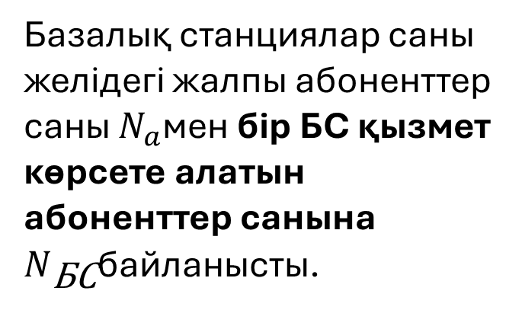
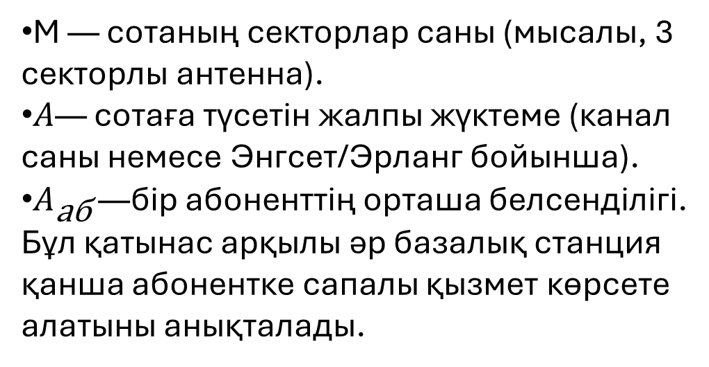
Базалық станциялар саны
Бір базалық станцияға келетін абоненттер саны
M — сотаның секторлар саны (мысалы, 3 секторлы антенна).
$A$— сотаға түсетін жалпы жүктеме (канал саны немесе Энгсет/Эрланг бойынша).
$A_{\text{аб}}$— бір абоненттің орташа белсенділігі.
Бұл қатынас арқылы әр базалық станция қанша абонентке сапалы қызмет көрсете алатыны анықталады.
Базалық станциялар саны желідегі жалпы абоненттер саны $N_{a}$мен бір БС қызмет көрсете алатын абоненттер санына $N_{\text{БС}}$байланысты.

Slide 12
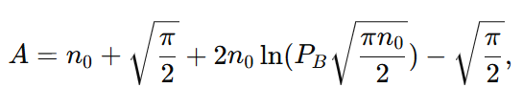

Жиілікті қайта пайдалану және кедергілерді азайту принципі
Рұқсат етілетін жүктемені анықтау
Рұқсат етілетін жүктеме $A$— бұл сотадағы (ячейкадағы) байланыс арналарының саны мен блокталу ықтималдығына $P_{B}$ байланысты есептеледі:
n0​ — байланыс арналарының саны.
Бұл формула байланыс сапасын сақтау үшін сотада қанша абонент бір уақытта сөйлесе алатынын көрсетеді.

Slide 13
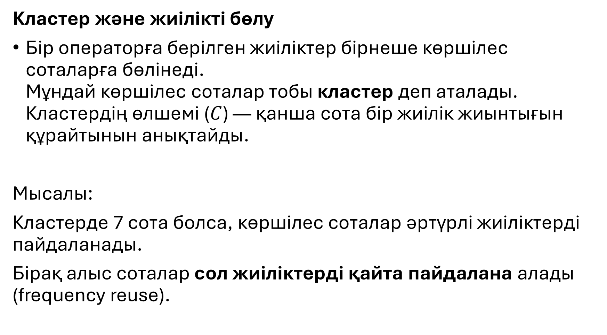
Кластер және жиілікті бөлу
Бір операторға берілген жиіліктер бірнеше көршілес соталарға бөлінеді.
Мұндай көршілес соталар тобы кластер деп аталады.
Кластердің өлшемі ($C$) — қанша сота бір жиілік жиынтығын құрайтынын анықтайды.
Мысалы:
Кластерде 7 сота болса, көршілес соталар әртүрлі жиіліктерді пайдаланады.
Бірақ алыс соталар сол жиіліктерді қайта пайдалана алады (frequency reuse).

Slide 14
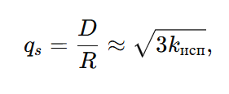
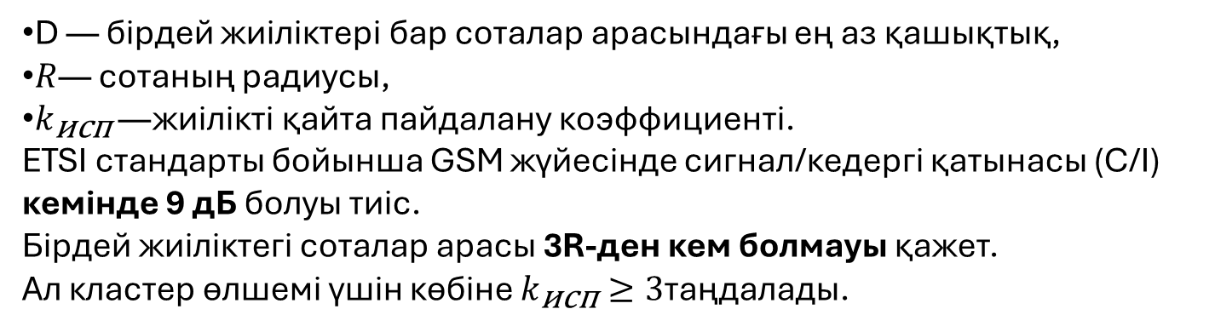
Кластер арасындағы арақашықтық
Жиіліктерді қайта пайдалану кезінде, бірдей жиіліктерді қолданатын соталар арасындағы арақашықтық былай анықталады:
D — бірдей жиіліктері бар соталар арасындағы ең аз қашықтық,
$R$— сотаның радиусы,
$k_{\text{исп}}$— жиілікті қайта пайдалану коэффициенті.
ETSI стандарты бойынша GSM жүйесінде сигнал/кедергі қатынасы (C/I) кемінде 9 дБ болуы тиіс.
Бірдей жиіліктегі соталар арасы 3R-ден кем болмауы қажет.
Ал кластер өлшемі үшін көбіне $k_{\text{исп}}≥3$таңдалады.

Slide 15
🧩 Қорытынды:
Бірдей жиіліктерді қайта қолдану — спектрді үнемді пайдалану тәсілі.
Бірақ тым жақын орналасқан соталар интерференция тудырады.
Сондықтан базалық станциялар арасындағы минималды арақашықтық есептеледі.
Кластер неғұрлым үлкен болса — соғұрлым аз кедергі, бірақ жиілік ресурсы аз қолданылады.

Slide 16
W-CDMA (3G) желілерін жоспарлау ерекшелігі
Барлық арналар бір жиілікте жұмыс істейді.
GSM-ге қарағанда, W-CDMA жүйесінде (мысалы, UMTS, cdmaOne, CDMA2000) барлық байланыс арналары бірдей жиілікте жұмыс істейді. Сондықтан желідегі абоненттер саны артқан сайын жүйедегі шу мен интерференция деңгейі де өседі.
Қызмет көрсету аймағын және сыйымдылығын бөлек жоспарлау мүмкін емес
GSM-де бөлек есептелсе (әр БС-қа жиілік бөлу),
ал W-CDMA-да қызмет аймағын (coverage) және сыйымдылықты (capacity) бір мезгілде жоспарлау қажет, өйткені олар бір-бірімен тікелей байланысты.

Slide 17

3. QoS (қызмет сапасы) және базалық станция тығыздығы
UMTS жүйесін жобалағанда әр қызмет түрі үшін қызмет сапасы (QoS) талаптары есепке алынады: бейне, дауыс немесе деректерді беру кезінде сапа талабы әртүрлі.
Бұл талаптар базалық станциялардың тығыздығын анықтайды — яғни, қай аймақта неше БС қажет екенін.
4. Бір БС-тың абоненттер санын есептеу формуласы
SF — сигнал спектрін кеңейту коэффициенті (spreading factor);
Eₙ/(N₀ + Iᵣ) — сигналдың шу мен интерференцияға қатынасы (C/I);
fᵣ — жиілікті қайта пайдалану коэффициенті;
Aₐб — бір абоненттің орташа белсенділігі;
M — сотаның сектор саны.

Slide 18
🧩 Қорытынды:
Барлық пайдаланушылар бір жиілікті бөліседі → кедергі деңгейі абонент санына байланысты.
Қызмет аймағы мен сыйымдылық бірге жоспарланады.
Байланыс сапасы (QoS) неғұрлым жоғары болса, соғұрлым көп базалық станция қажет.
Бұл тәсіл 4G-де де (OFDM негізінде) және 5G-де (beamforming, massive MIMO арқылы) жалғасын тапқан.

Slide 19
LTE желілеріндегі жиілікті қайта пайдалану
LTE технологиясы GSM-мен салыстырғанда әр базалық станцияға (БС) жиіліктер мен қуатты таңдамалы бөлуге мүмкіндік береді. Бұл тәсіл желінің өткізу қабілетін арттырып, радиоресурстарды тиімді пайдалануға жағдай жасайды.
Қайта пайдалану модельдері
LTE-де жиіліктерді қайта пайдалану үшін бірнеше модельдер қолданылады:
Толық (Full reuse) – барлық соталар бірдей жиілікті қолданады.
Қатаң (Hard reuse) – жиіліктер әр сотада қатаң түрде бөлінеді, араласу болмайды.
Жұмсақ (Soft reuse) – жиілік диапазонының бір бөлігі ортақ, ал екінші бөлігі тек шеткі абоненттер үшін бөлінеді.
Бөлшектік (Fractional reuse) – базалық станция маңындағы және шеткі аймақтарда түрлі жиіліктер пайдаланылады.

Slide 20
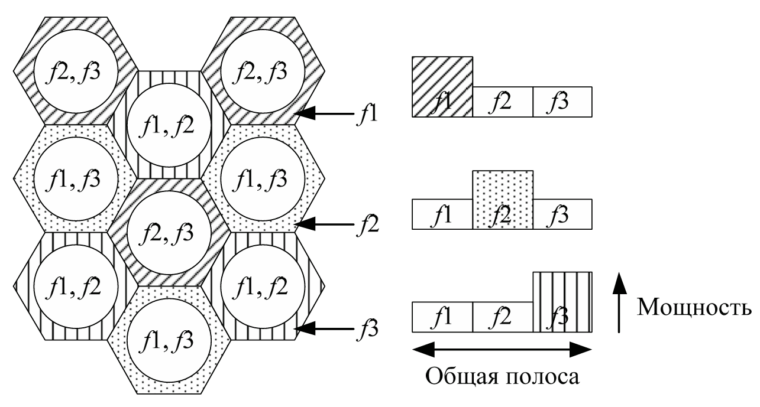
Жұмсақ қайта пайдалану

Slide 21
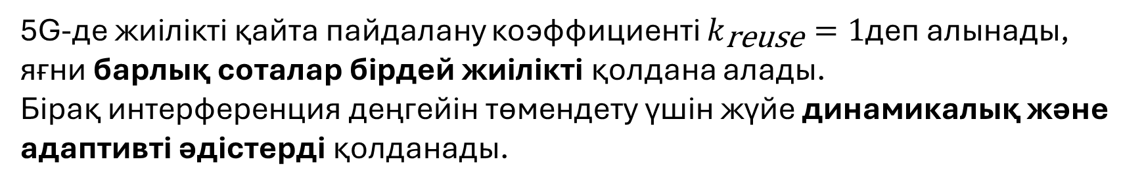
5G желілеріндегі жиілікті қайта пайдалану принципі
5G-де жиілікті қайта пайдалану коэффициенті $k_{\text{reuse}}=1$деп алынады, яғни барлық соталар бірдей жиілікті қолдана алады.
Бірақ интерференция деңгейін төмендету үшін жүйе динамикалық және адаптивті әдістерді қолданады.
5G жиілікті тиімді пайдалануды арттыру үшін төмендегідей технологияларды енгізді:

Slide 22
Тәсіл | Түсіндірме
Beamforming (сәулені бағыттау) | Әр абонентке жеке бағытталған тар сәуле беріледі → көршілес абоненттер мен соталар арасындағы интерференция азаяды.
Massive MIMO (көп элементті антенна торы) | Бір базалық станция көптеген пайдаланушыларға бір уақытта бағытталған сигналдар жібереді, әрқайсысы өз арнасына ие болады.
Dynamic Spectrum Sharing (DSS) | 4G және 5G пайдаланушылары бірдей жиілік диапазонында бір уақытта жұмыс істей алады — ресурстар уақыт бойынша бөлінеді.
Network Slicing (желіні тіліктерге бөлу) | Бір физикалық жиіліктік ресурс бірнеше «виртуалды» желілерге бөлінеді (мысалы, IoT, бейне, деректер үшін жеке арна).
Coordinated Multi-Point (CoMP) | Бірнеше базалық станция бір пайдаланушыға қызмет көрсету үшін кооперативті түрде жұмыс істейді → интерференция азаяды.

Slide 23
Жиіліктердің диапазондары
5G үш негізгі жиілік диапазонында жұмыс істейді, және олардың әрқайсысында қайта пайдалану тәсілдері әртүрлі:
Sub-6 GHz (FR1): LTE-ге ұқсас принциптер, бірақ MIMO мен beamforming қолданылады.
mmWave (FR2, 24–100 GHz): Сәулелер өте тар → физикалық интерференция өте аз, сондықтан толық қайта пайдалану (reuse = 1) тиімді.

